Slide 1
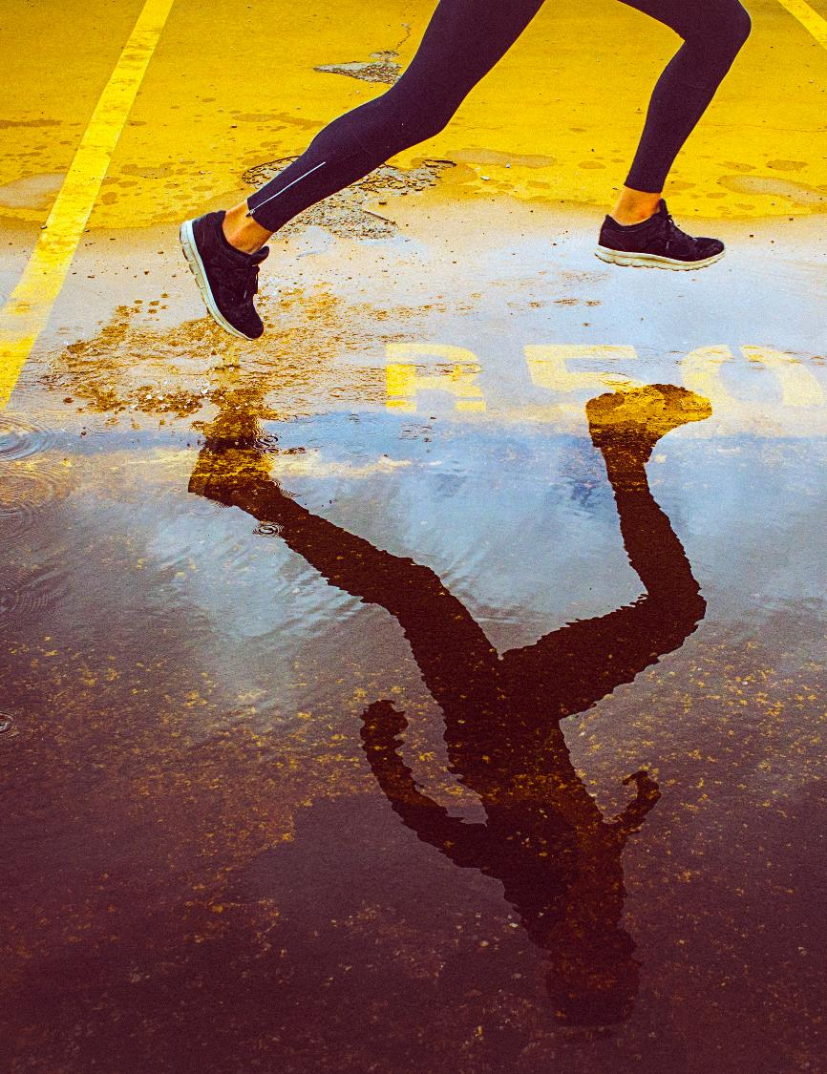
1. Mit jelent tinédzsernek lenni?
A 27. Zsoltár feldolgozása

Slide 2
Gondolkozzunk!
Mi a jó a tinédzserkorban?
Mi nem jó a tinédzserkorban?
Fogalmazzatok meg állításokat, személyes véleményeket a kérdésekkel kapcsolatban, majd kis cetlikre írjátok le a válaszaitokat!
Lehetőség szerint mindenki mondja el álláspontját, érvelését.
Hasonlítsátok össze a véleményeket, hogy mennyi az egyezés esetleg a különbség, majd tanácskozzatok arról, hogy mi lehet ennek az oka!
Megjegyzés:
Törekedjük egymás kritikamentes meghallgatására!
Segítő szempontok a kérdésekhez:
- a mai lehetőségek és korlátok
örömök és nehézségek

Slide 3
Online cikk feldolgozása A serdülő és pubertáskor jellemzői, az énkép változásai
Az online cikk elérhetősége:
https://tudasbazis.sulinet.hu/hu/szakkepzes/egeszsegneveles/pszichologia/a-serdulo-es-pubertaskor-jellemzoi/az-enkep-valtozasai
Feladat:
Az online cikk nagyobb bekezdéseit, úgymint:
a barátság,
a népszerűség,
a szülők és kortársak
külön kisebb csoportokban dolgozzák fel a tanulók.
Segítő kérdések a feldolgozáshoz:
1. Mennyire tapasztaljátok az életetekben a felsorolt jellemzőket?
2. Mi maradt ki a cikkből, ami fontos szempont és szeretnétek felhívni rá a figyelmet?

Slide 4
Csoportmunka
Ötleteljetek, majd igyekezzetek összegyűjteni minél több olyan dolgot, például saját lelki hozzáállást, külső körülményeket és egyéb tényezőket, amelyek segítik könnyebbé tenni ezt a többszempontból is nehéz időszakot.
Járjatok utána kicsit mélyebben annak a témának, résztémának, ami különösen felkeltette az érdeklődéseteket a serdülőkor kapcsán!
Használjátok azokat a fogalmakat is, amelyeket megismertetek a téma kapcsán!
4-5 fős csoportban dolgozzatok először, majd beszéljétek meg együtt is az eredményeket!

Slide 5
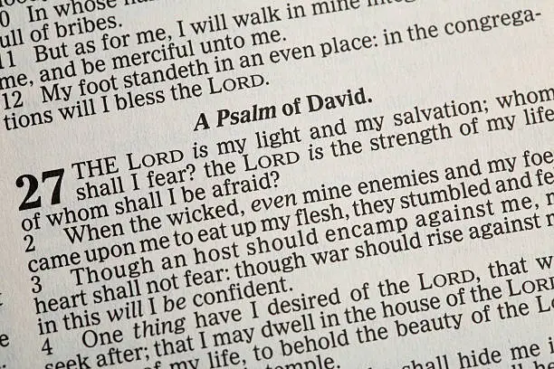
A témához kapcsolódó igeszakasz feldolgozása
Olvassátok el a 27. Zsoltárt!
Link: https://abibliamindenkie.hu/uj/PSA/27
Feladat: Fogalmazd meg érzéseidet, gondolataidat néhány mondatban, és írd le egy lapra vagy a füzetbe!
Segítség: itt olvashatsz 4 segítő kérdést a feladathoz:
Miről szól számodra ez a zsoltár?
Milyen fontos kérést fogalmaz meg szerző?
Milyen tapasztalatot oszt meg az olvasóval?
Hogyan tudnád megvalósítani a szakasz mondanivalóját?

Slide 6
Miről szól a 27. Zsoltár?
A 27. zsoltár egy őszinte hitvallás az Istenbe vetett bizalomról, reménységről, és arról, hogy a nehézségek között is van Kihez fordulni.
Dávid ebben a zsoltárban megosztja azt a mély meggyőződését, hogy Isten a menedék, a fény, és az erő forrása, aki a legnagyobb viharban is megtartja, aki Hozzá menekül.
Például
a 4-6. versekben ír arról, hogy csak egy vágya van: közel lenni Istenhez.
Dávid arról beszél, hogy az a legnagyobb öröm az életben, amikor közel lehet Istenhez.
Számára ez nem egy távoli, elvont dolog, hanem nagyon is valóságos:
ott lenni az Úr házában, megtapasztalni a jelenlétét, és ott megtalálni a békét. Ez arra emlékeztethet minket, hogy a nyomás közepette Isten közelsége az, ahol feltöltődhetünk.

Slide 7
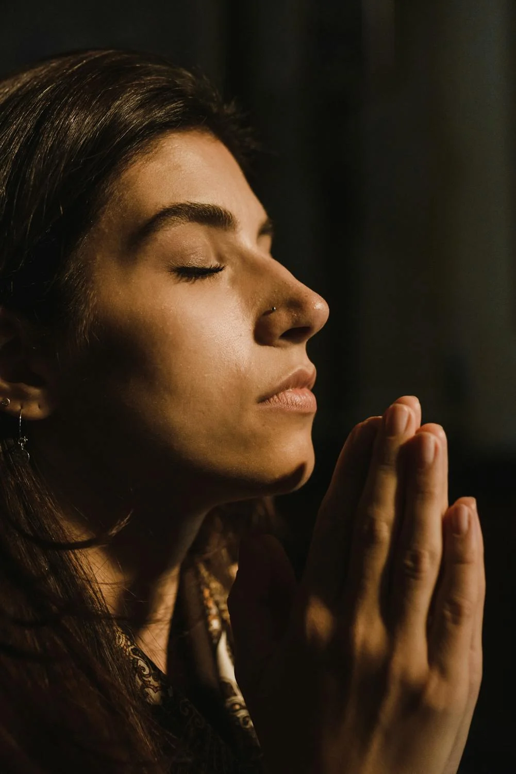
Írj egy személyes zsoltárt!
Saját szavaiddal fogalmazz meg egy 10-16 soros zsoltárt, amelyben benne van a te jelenlegi helyzeted, aggodalmaid, érzéseid és azokhoz kapcsolódó kérés, óhaj, remény stb.
Megjegyzés:
Az elkészült zsoltárokat fel is lehet olvasni, ha valaki szeretné megosztani.

Slide 8
Fogalmazz meg egy-két „üzenetet” a társaidnak a 27. Zsoltár alapján!
Feladat:
Kis cetlinkre mindenki felírja a nevét, majd a cetliket egy kalapba/dobozba helyezzük.
Fontos, hogy minden jelenlévő neve szerepeljen!
Húzás után kialakulnak a párok, akik néhány szót váltanak egymással, amíg a gyors üzeneteiket megosztják.
Fontos, hogy mindenki mondjon és kapjon is gyors üzenetet.
Megjegyzés: Kis létszámú csoport esetén a feladat ismételhető újabb és újabb beszélgetőpárok kialakításával.

Slide 9
Példák támogató „üzenet” megfogalmazására
A 27. Zsoltár arra tanít, hogy bármilyen nehéz is az élet, mindig fordulj Istenhez segítségért.
Nem kell mindent egyedül megoldanod, mert Isten a legerősebb szövetséges.
Amikor bizonytalannak érzed magad, emlékezz arra, hogy Isten az, Aki fényt hoz az életedbe, és vezet a legjobb úton.
Csak bízz Benne, és légy türelmes!

Slide 10
Hallgassuk meg a 27. Zsoltár feldolgozását!
A videó elindításához kattints erre a linkre vagy a képre:
https://www.youtube.com/watch?v=Z92YLxlCX9A

Slide 11
Készíts most egy hálalapot!
Gondold végig a napjaidat és sorolj fel 3 dolgot, amiért okod van a hálára az életeddel kapcsolatban.
1………..
2………..
3………..
Csendesedj el az Úr előtt és mondd el imádságban a leírt dolgokat!

Slide 12
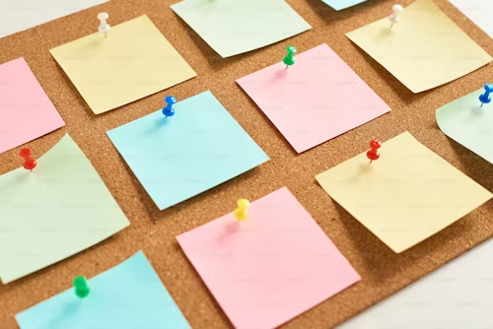
Összegzés és zárás
Beszéljétek meg a csoporttal, hogy mi volt az az információ, ami új volt számodra!
Mi tetszett a lecke feldolgozása során?
Milyen ötleteket kaptál, amelyeket tovább viszel a mindennapokba?

Slide 13
Források
Online Biblia:
https://abibliamindenkie.hu/uj/PSA/27
A videó elérhetősége:
https://www.youtube.com/watch?v=Z92YLxlCX9A
A PPT-ben szereplő kép elérhetősége:
https://www.pexels.com/search/young%20people/
Az ismeretterjesztő cikk elérhetősége:
https://tudasbazis.sulinet.hu/hu/szakkepzes/egeszsegneveles/pszichologia/a-serdulo-es-pubertaskor-jellemzoi/az-enkep-valtozasai

